Slide 1
Docking
Naf Guo

Slide 2
Introduction
Docking或者我们称分子对接。
分子对接首先产生一个填充受体分子表面的口袋或凹槽的球集，然后生成一系列假定的结合位点。依据受体表面的这些结合点与配体分子的距离匹配原则，将配体分子投映到受体分子表面，来计算其结合的模式和亲和力，并对计算结果进行打分，评判配体与受体的结合程度。
我们分别需要蛋白质和要用于对接的小分子。

Slide 3
Protein
为了做小分子的docking，我们首先要知道蛋白质的结合口袋在哪里。一般来说，我们常常处理的是晶体结构里，晶体结构里常常是带着配体的，那个配体所在的就是一个结合口袋。
当我们不知道结合口袋的位置或者配体所在位置不是我们想要的位置时，就要根据我们对蛋白质的理解来寻找口袋。幸而这种情况不多，而且也有sitemap等帮助我们寻找潜在的口袋。

Slide 4
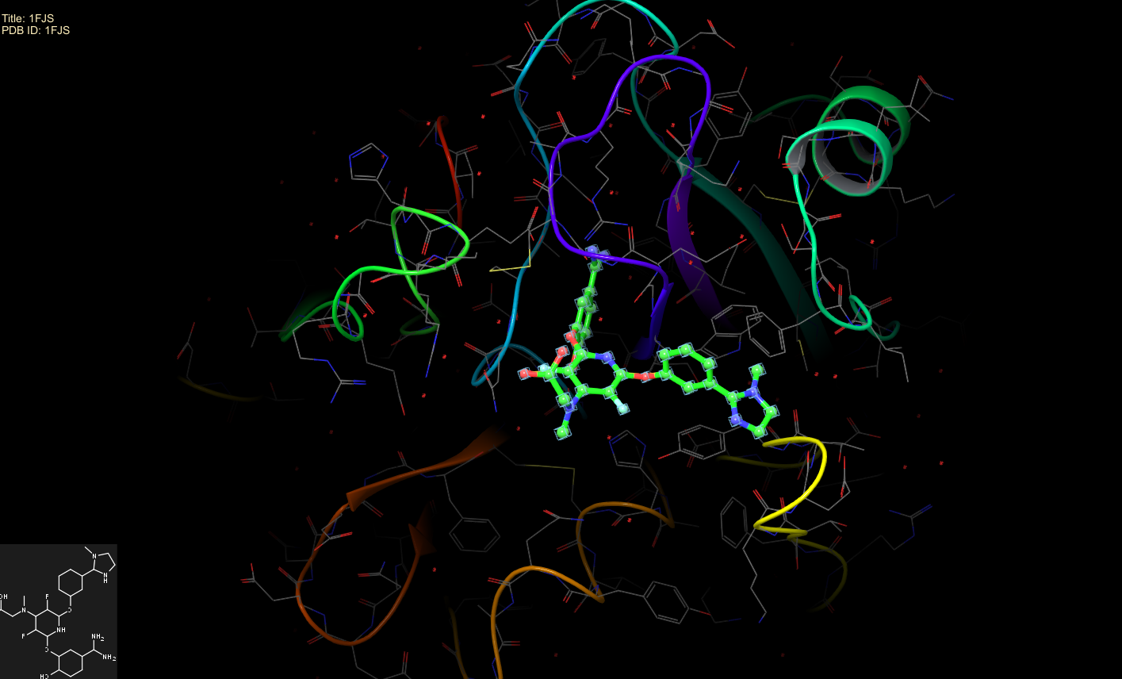
以1fjs作为例子。打开晶体结构后可以看到里面是有配体的。我们就会用这个口袋的位置把其它的配体dock进去。

Slide 5
三步
准备蛋白质
准备小分子
做grid
Docking
没错，我没数好数。

Slide 6
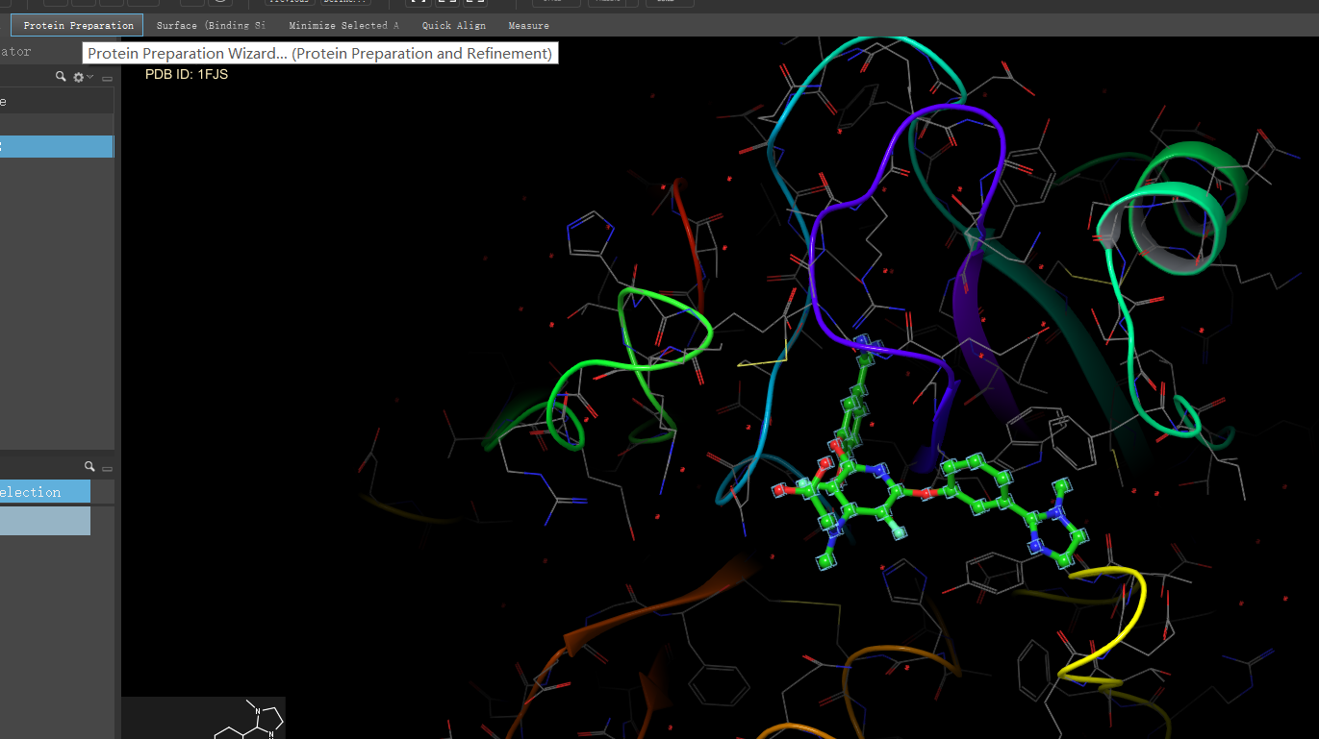
Protein Preparation
第一步是处理蛋白。使用的是这里的protein preparation。
因为我们得到的蛋白结构可能有各种问题，比如晶体结构常常是没有氢的，结构不是能量最低的状态等。这些都可以用protein preparation解决。

Slide 7
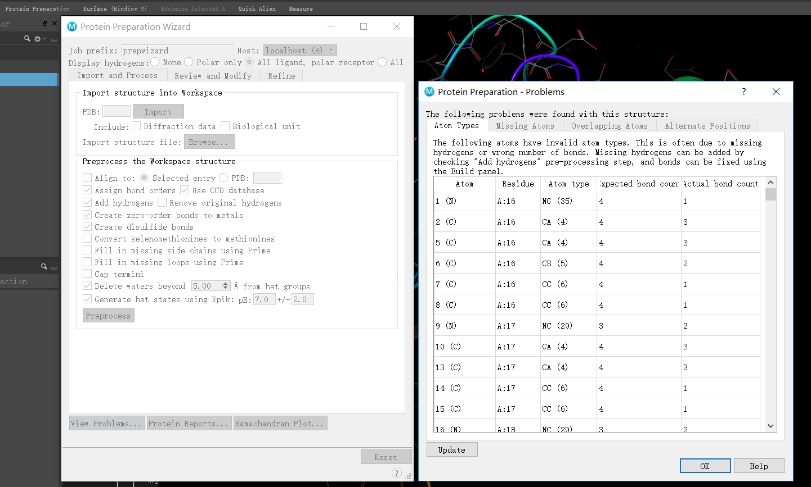
Protein Preparation
点击
出现
Protein preparation wizard框
点击view problems就能看到结构存在的一系列问题

Slide 8
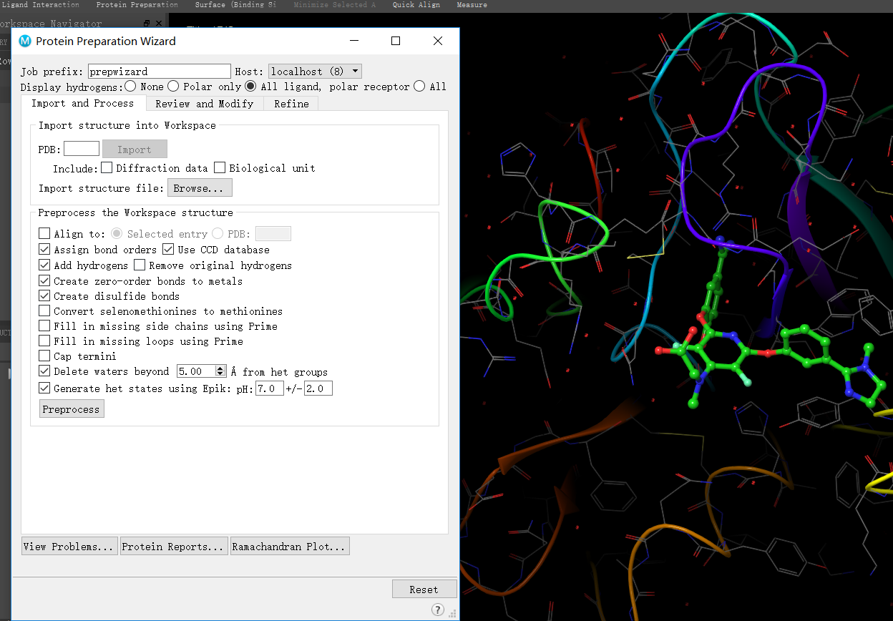
Protein Preparation
做好选择以后点击preprocess。仔细阅读每个可勾选的位置了解都在做什么。不过一般就用默认的就够了。

Slide 9
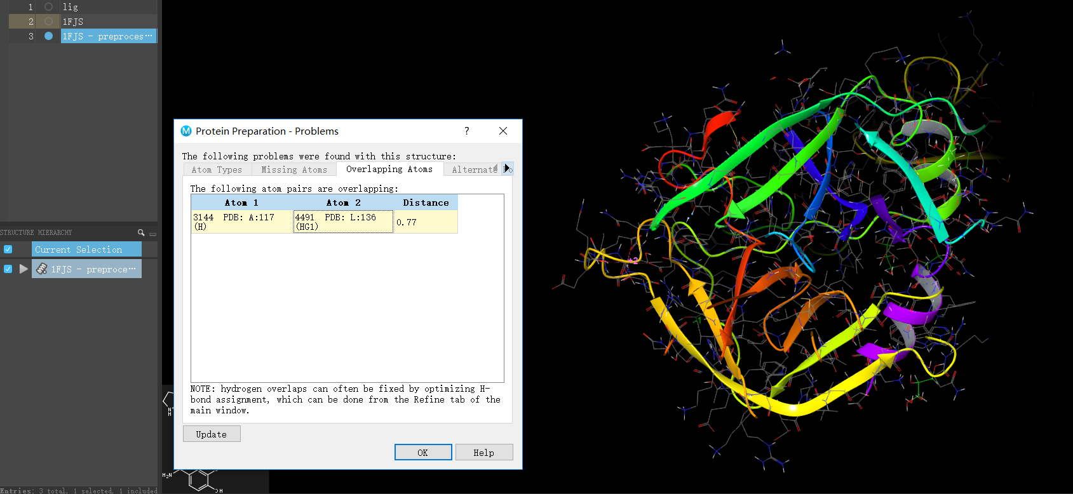
Protein Preparation
点击preprocess后等它处理完，就会出现一个新的处理过的结构，在entry处，XXX-process。在我这个结构这里，preprocess还没解决完所用问题，不过看它的note，可以在后续的步骤解决。

Slide 10
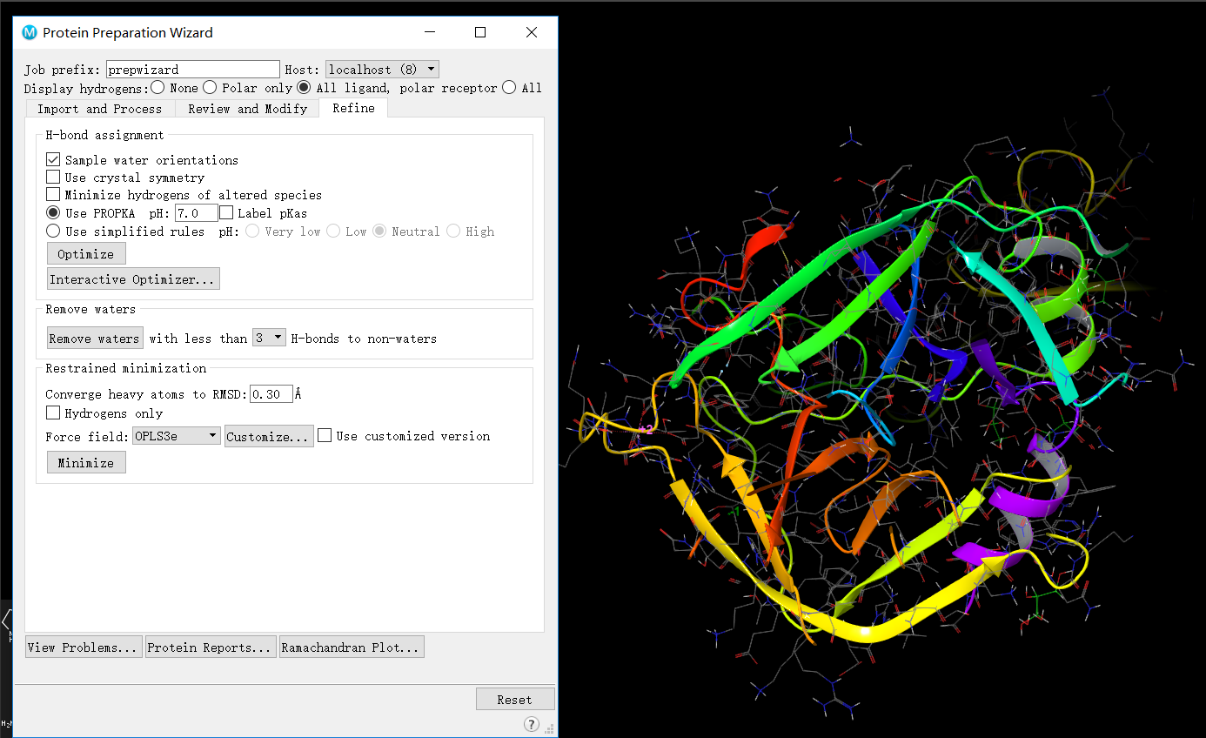
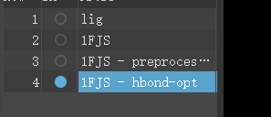
Protein Preparation
切换到refine选项卡
一样是做好勾选，默认的一般够了，把这个也勾上，点optimize。
完成后会出现一个叫XX-hbond-opt的结构。

Slide 11
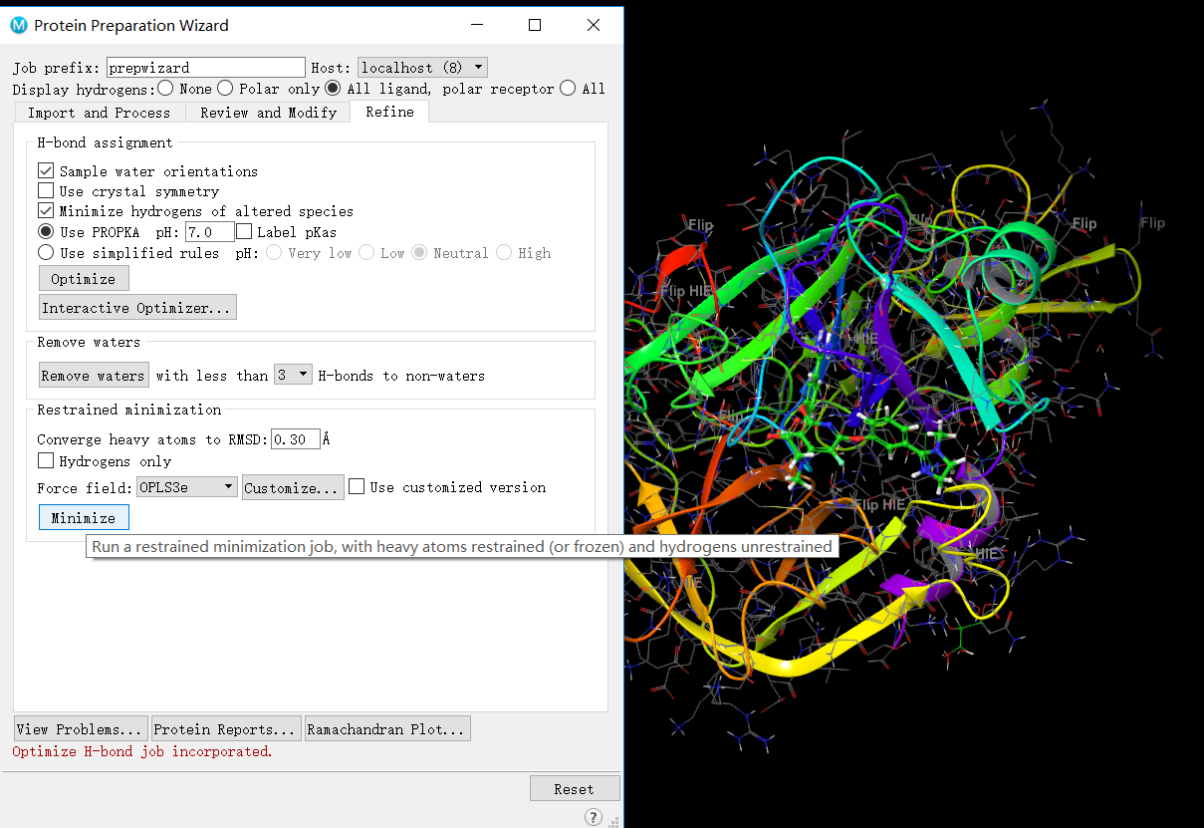
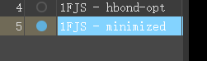
Protein Preparation
这时候开始优化能量了。点击minimize。
完成以后会出现一个新结构。重复minimize多次直到结构没有什么变动位置。这之后蛋白就准备好了。

Slide 12
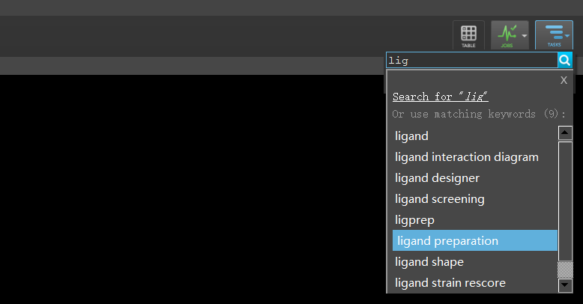
Ligand preparation
首先你得有ligand，就是你想dock进去的小分子。你肯定会有的，不然就没意义了。
其次你要这样找到ligand preparation
我在TASKS search里输入了lig，找到了要用的ligand preparation

Slide 13
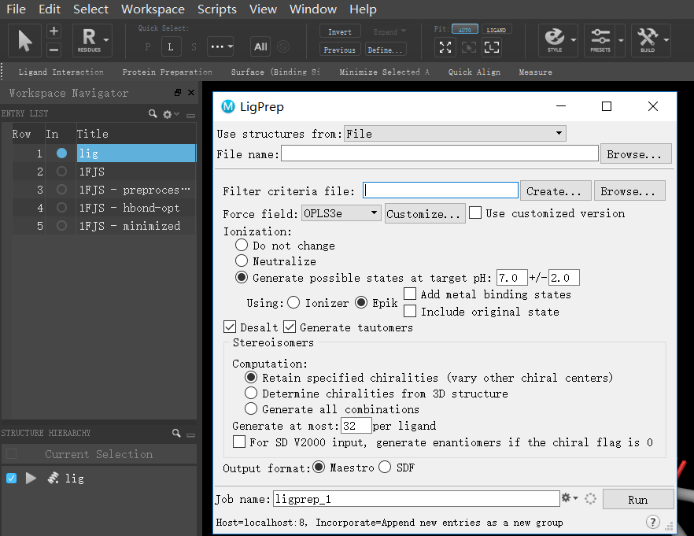
Ligand preparation
进入ligPrep后。我们一个个看。
要准备那些配体？来自文件？来自included entry？来自selected entry？
手性的处理，如果你不知道我在说什么的话就去搜一下手性。不过一般也是用默认的。
点击run，你也可以改一下job name。

Slide 14
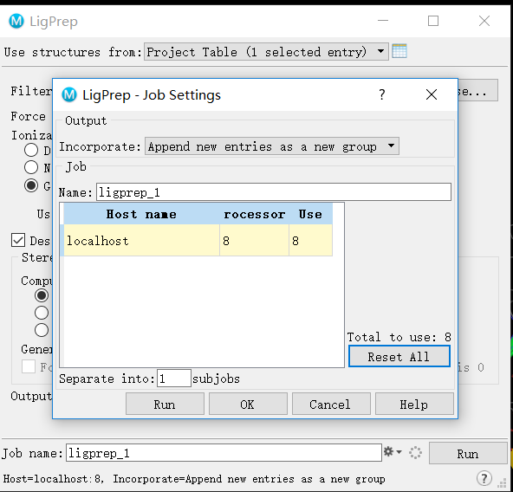
Ligand preparation
Run旁边的那个小齿轮很重要，点击以后会出现Job Settings，选择要用多少了CPU或者GPU，分成多少个subjobs。这些和你job的运行速度息息相关。如果你要处理几万个小分子，却只用一个核，只分一个subjobs，怕是可以先回去睡几天了。Subjobs的数目可以比Use的processer数目大，实际上你应该分成1.5倍核数的subjobs。当然，如果你要处理的ligand数目都没核的数目多就别分了。

Slide 15
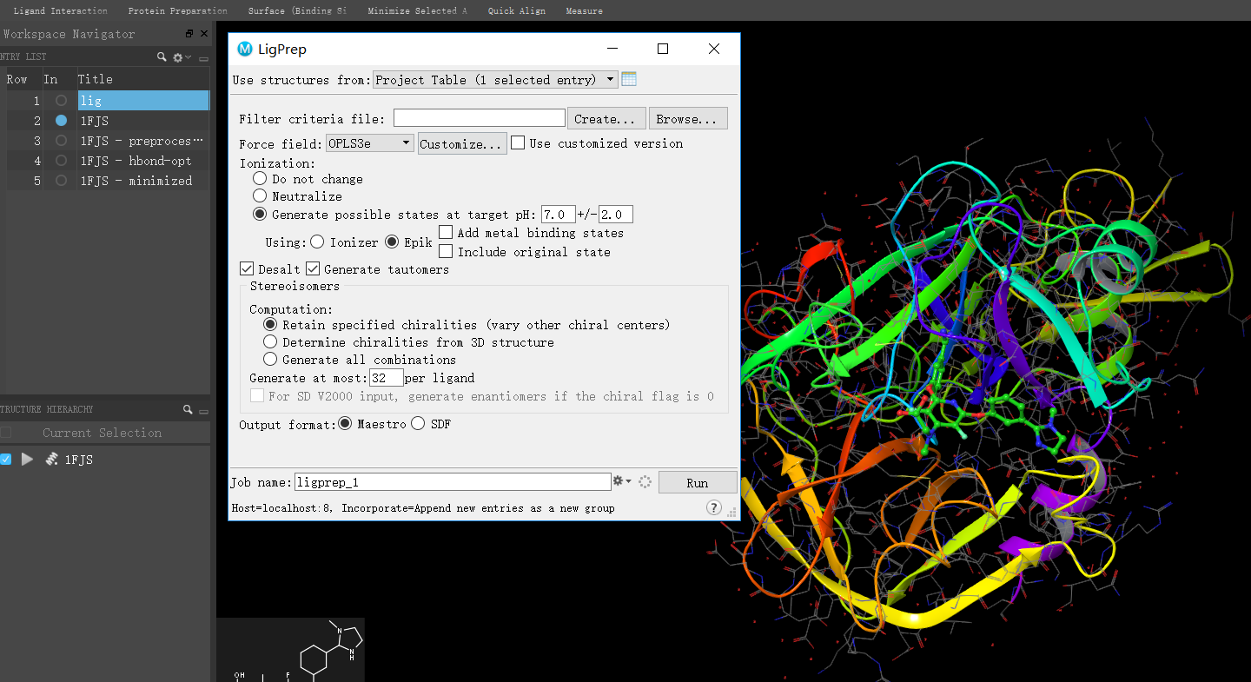
Ligand preparation
Selected entry
注意配体也可以不来自selected entry，也可以是圆点标记的，也可以来自文件，可以一次选很多个。
点击run

Slide 16
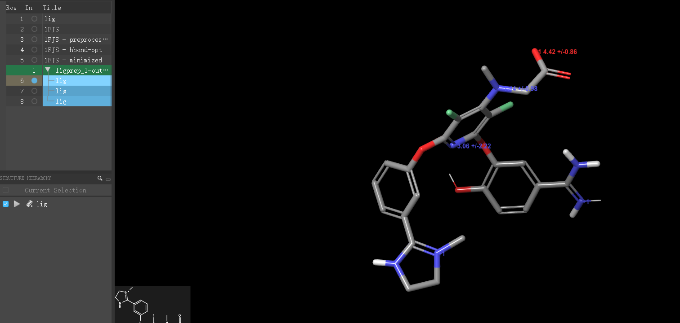
Ligand preparation
完成以后会出现新的entry
Ligand preparation这一步就完成了

Slide 17
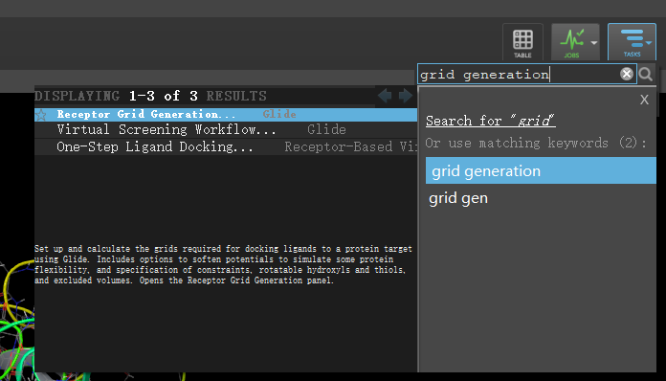
Grid Generation
前面说了，docking就是把小分子放在蛋白口袋里。那你就得告诉软件口袋在哪。这一步就是grid generation。

Slide 18
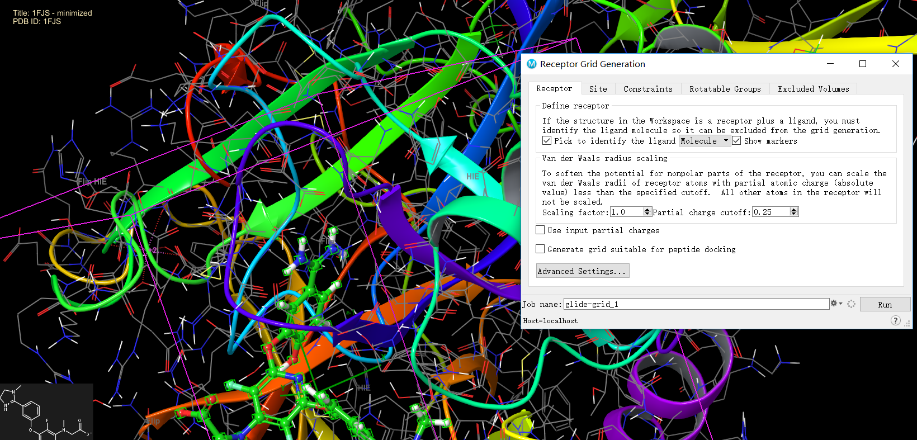
Grid Generation
当我们运气很好，蛋白里本来就有配体的时候，把pick勾上，单击一下已经在口袋处的配体，会出现一个紫框，框的中心就是口袋了。

Slide 19
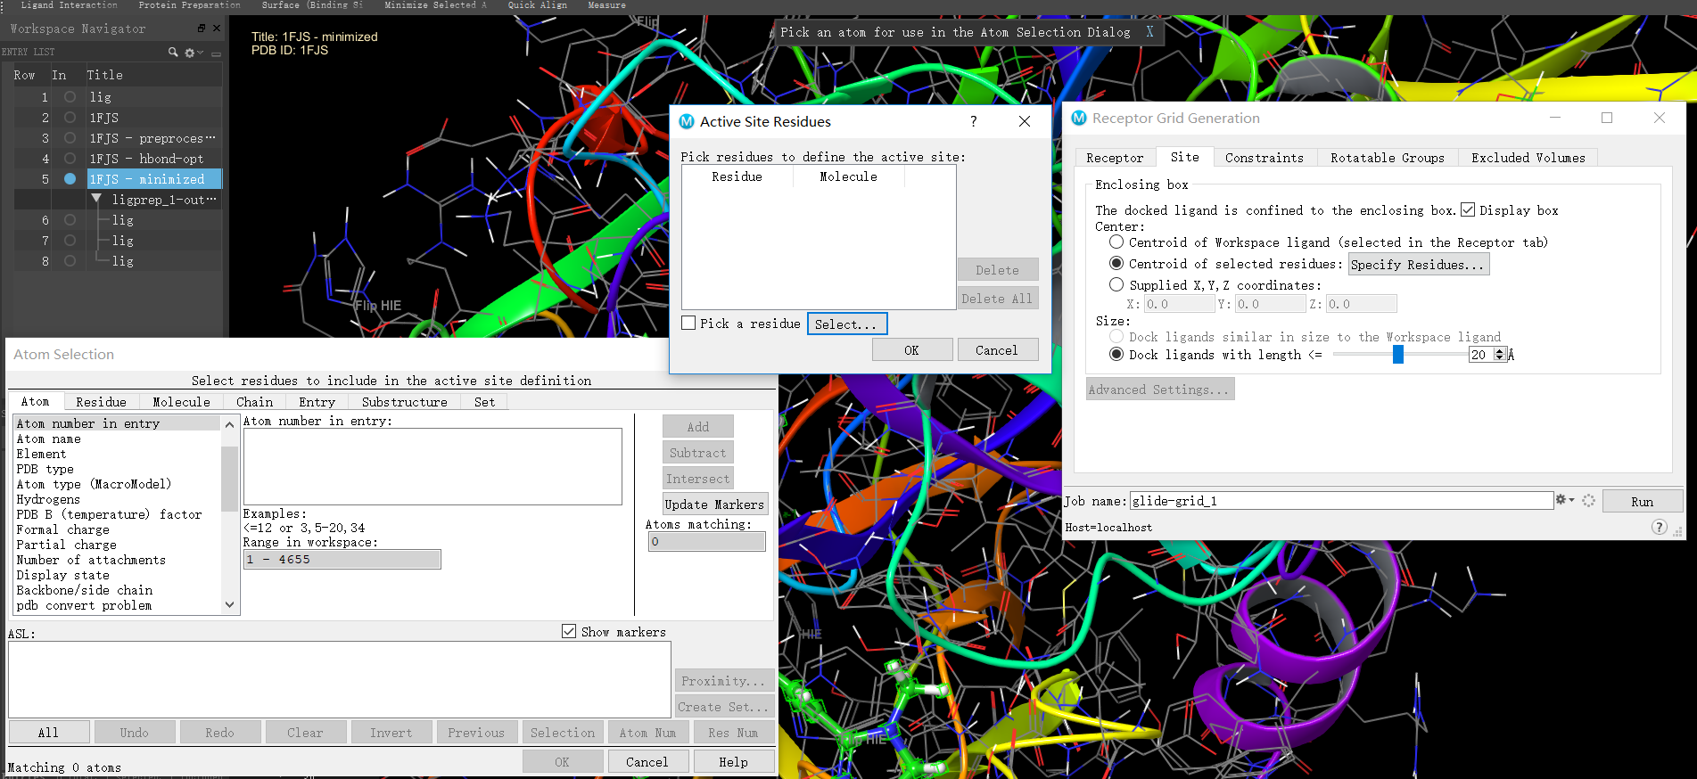
Grid Generation
如果没有已知的配体，就只能自己选位置了。先切换到site选项卡。
点击specify residues
点击select
就可以选择几个氨基酸，这几个氨基酸的中心就是是口袋的位置。
选完以后记得点ok

Slide 20
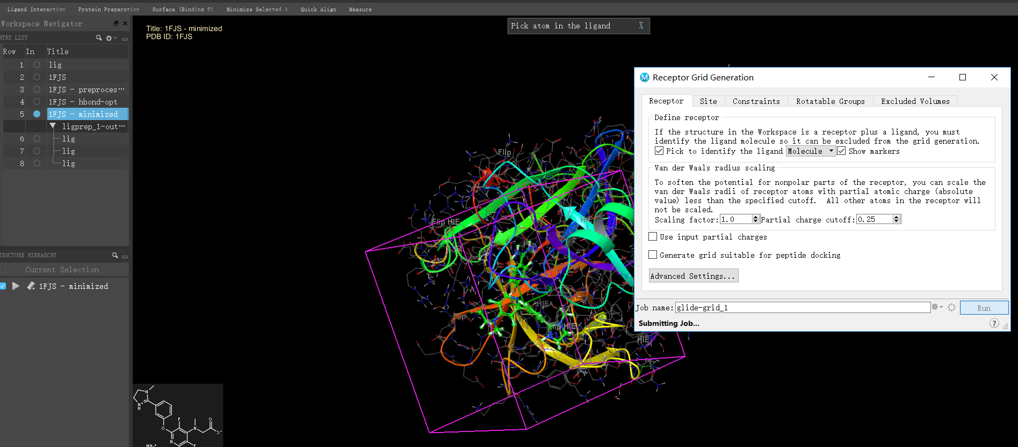
Grid Generation
选好位置，如果不准备定义一些限制就可以run了。一般也不会去加一些限制。想学的话就去找schrodinger的教程吧。
一个好习惯是每次run job都改个名字，方便记录与寻找。
这一步也就这样结束了

Slide 21
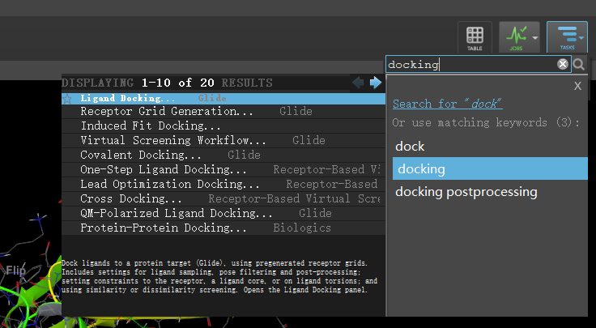
Ligand Docking

Slide 22
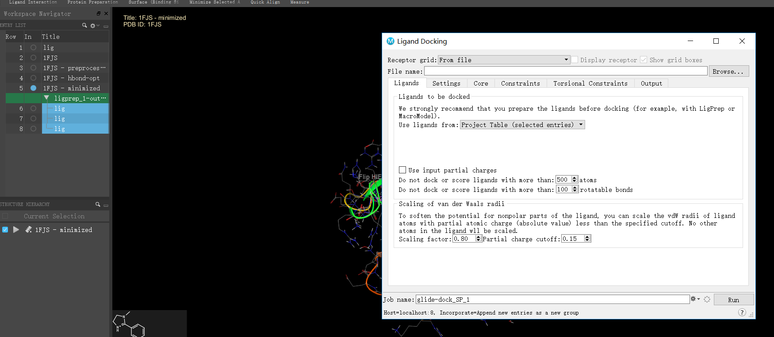
Ligand Docking
Grid文件在哪？
Ligand在哪？
我这里选的是selected entry就是右边发亮的这三个了。也可以从文件里找。

Slide 23
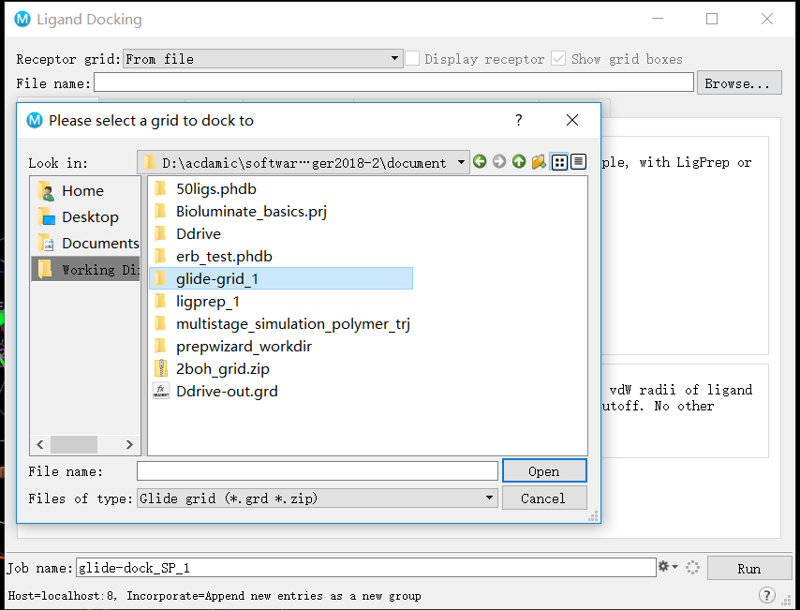
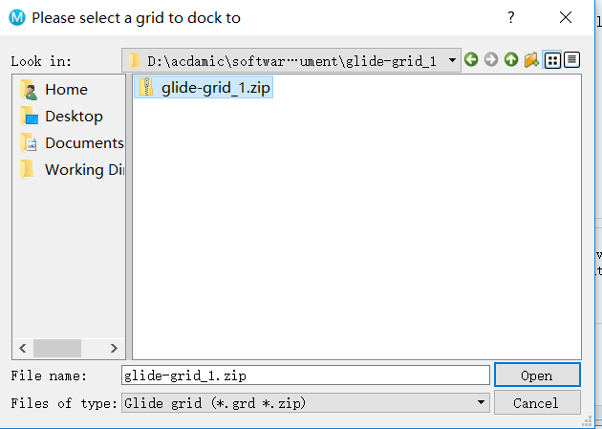
Ligand Docking
点击browse
出现新的对话框，选择之前做的grid的工作目录，
双击进入目录后看到一个.zip文件，就是它了！
open

Slide 24
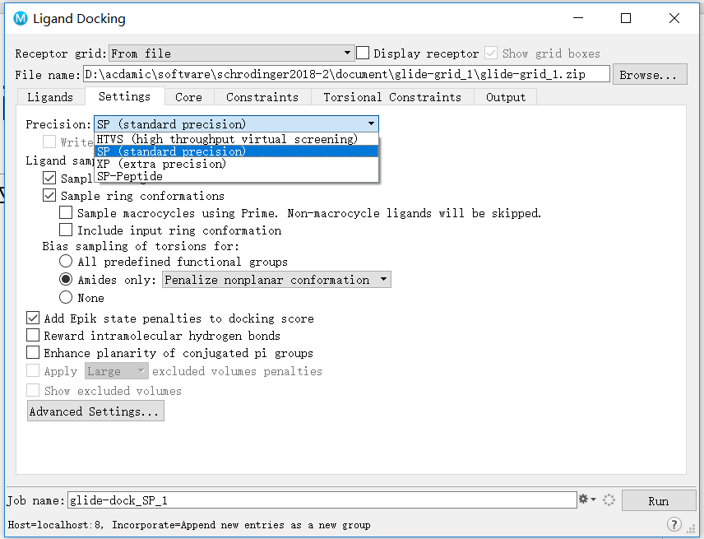
Ligand Docking
进入settings选项卡
选择精度。如果你不是很确定配体会结合就选SP，确定就XP。
改名字，分配核和subjobs，run

Slide 25
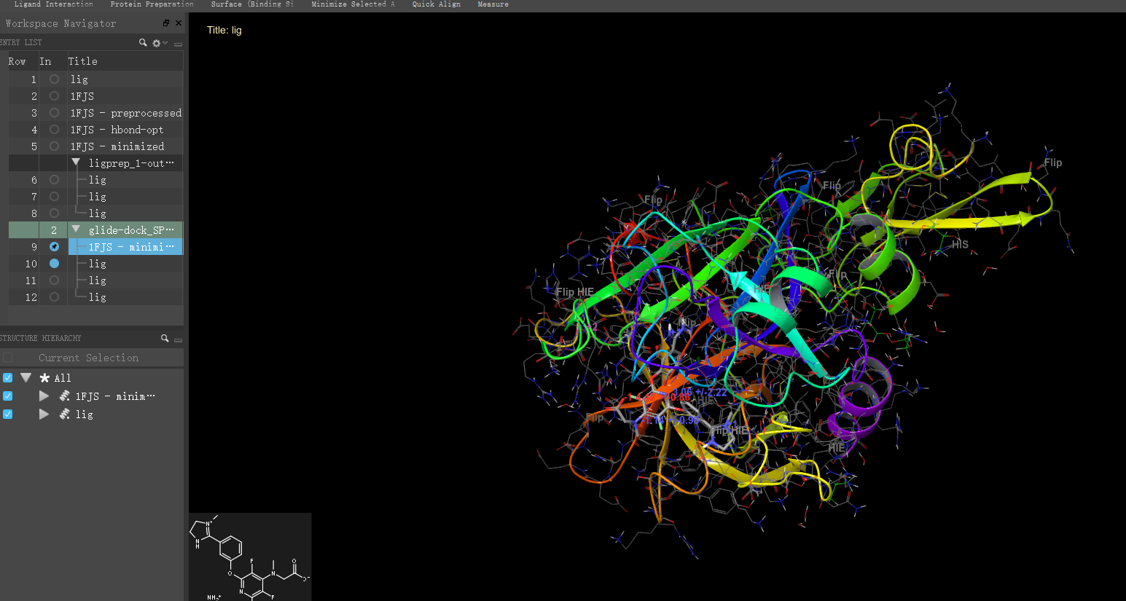
See The Result
出现glide-dock..
双击把蛋白fix在workspace
点一下显示一个配体

Slide 26
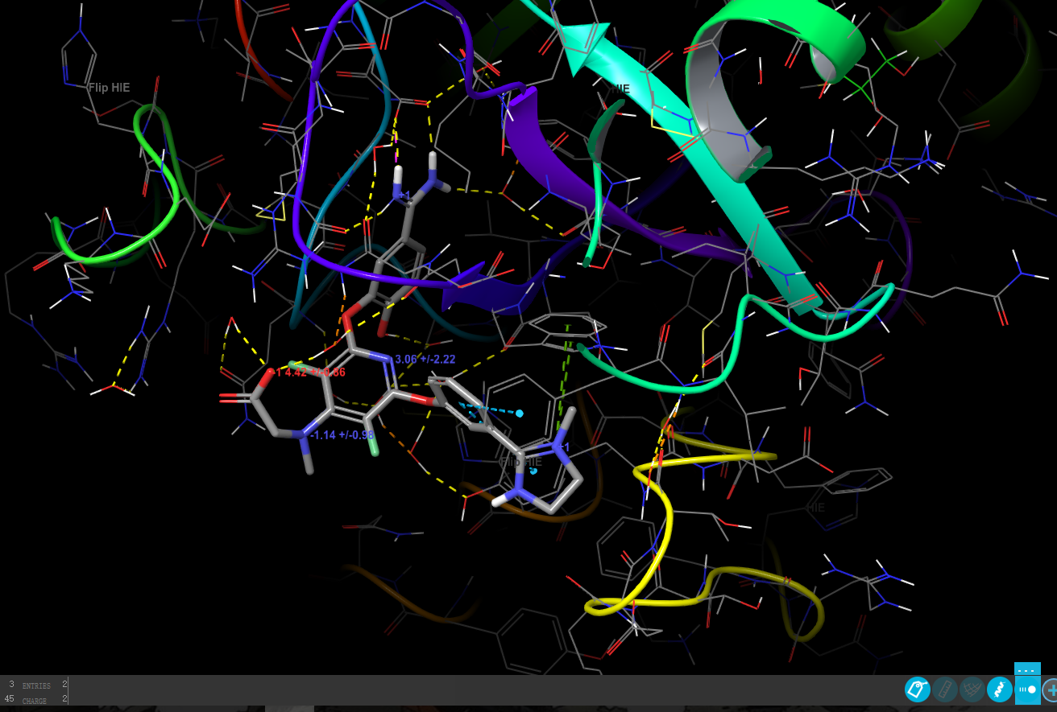
See The Result
点击这里查看相互作用

Slide 27
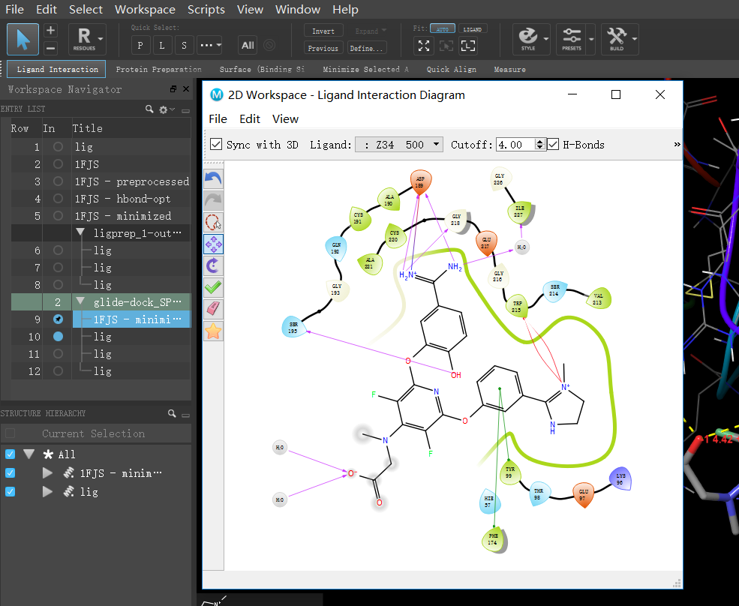
See The Result
点击这里也可以看

Slide 28
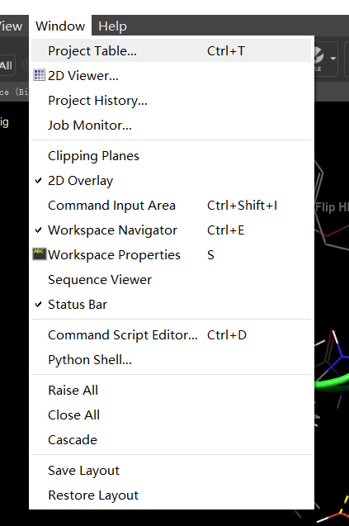
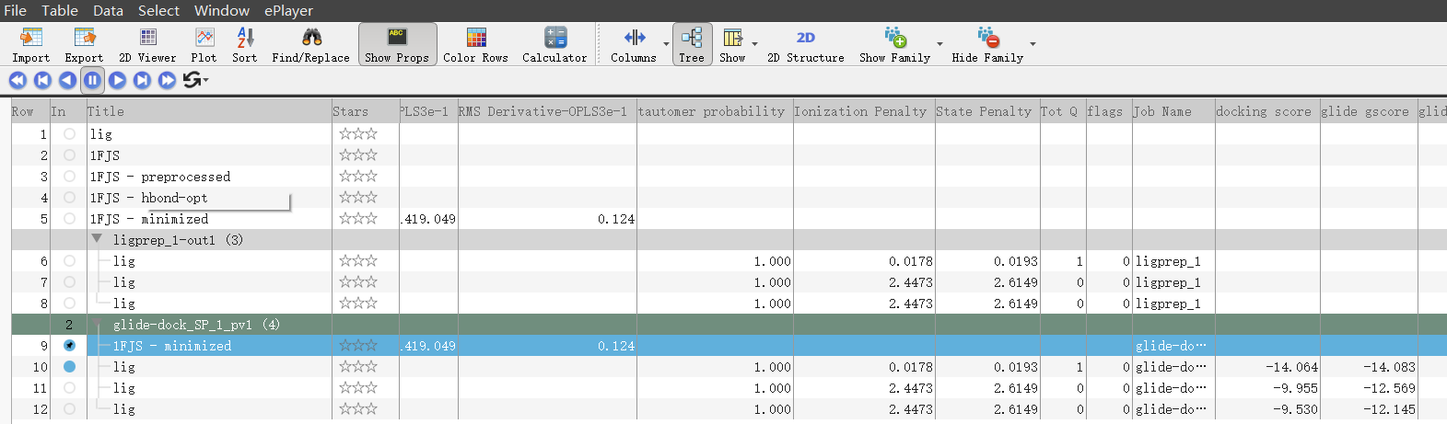
See The Result
点击project table
出现
可以查看docking score，越负越好
但是要记住，软件不是化学家，分数不是绝对的。只能做富集，不能下决断。最终要靠实验。

